Slide 1

Uma Abordagem de Aprendizado por Reforço para Osu!
Gabriel Henrique Silva
RA: 156514
Lucas Gabriel Lopes Cruz
RA: 165872

Slide 2
Roteiro
Introdução
Contexto
Objetivo
Metodologia
Avaliação dos resultados
Conclusão

Slide 3
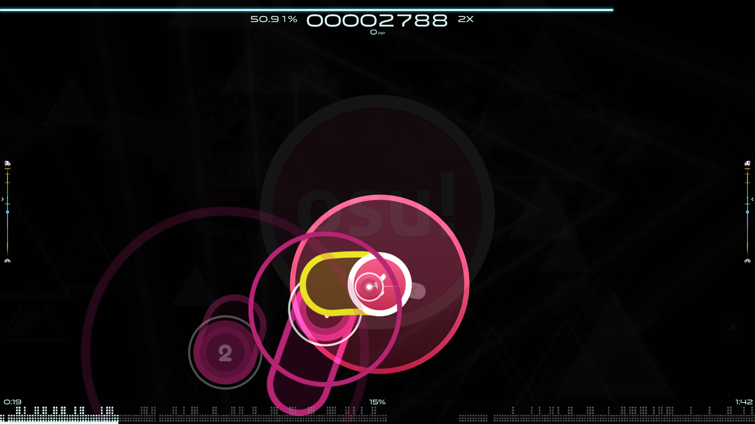
Introdução: osu!
Jogo de ritmo de código aberto
Clicar nos círculos e deslizar no momento certo
Motivação: Jogo mundialmente conhecido
Mais de 20 milhões de jogadores
Alta dificuldade

Slide 4
Contexto: Elementos básicos
Barra de vida
Notas
Pontuação
Precisão
Combo

Slide 5
Contexto: Beatmaps
Arquivos .osu
informações gerais, dados do editor, metadados, configurações de dificuldade, eventos, pontos de temporização e cores.
Seção HitObjects
Formato geral:
x, y, tempo, tipo, hitSound, objectParams, hitSample
Para sliders:
curveType|curvePoints, slides, length, edgeSounds, edgeSets

Slide 6
Metodologia
Pré-processamento
Ambiente Pygame
Gym
Algoritmos de IA
Recompensa

Slide 7
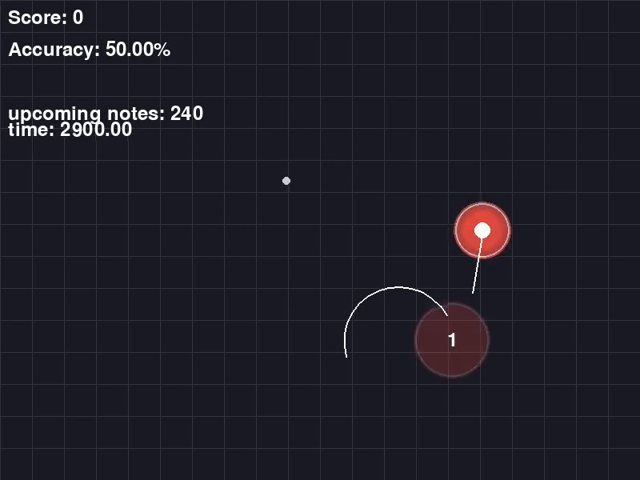
Ambiente Pygame
Recriação do jogo em pygame
Treino em maior velocidade
Maior controle do ambiente
Utilização dos beatmaps originais

Slide 8
Ambiente Pygame: Gymnasium
Uma biblioteca desenvolvida para facilitar a implementação de algoritmos de RL
Padronização
Reset, Step, Render

Slide 9
Recompensas
Modelo de movimentação:
Distância do mouse até a nota.
Com perda adicional quando estiver nas bordas da janela ou quando não fizer nenhum movimento.
Modelo de clicar:
Acertos dos círculos, progresso dos sliders e acertos consecutivos, para recompensar a constância.
Com perda de recompensa nos erros, aumentando a perda nos erros consecutivos.

Slide 10
Avaliação dos resultados

Slide 11
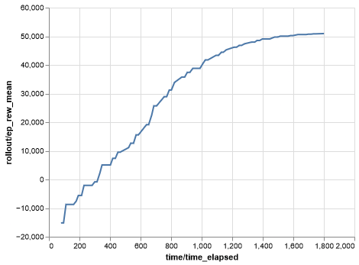
PPO
Restringe mudanças de políticas
Evita mudanças drásticas
93% de acurácia no Mover e 100% no Clicker

Slide 12
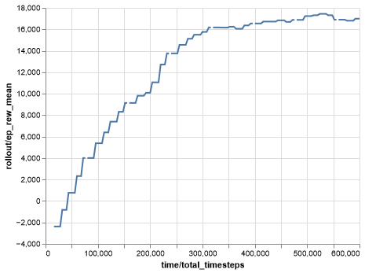
A2C
ator e o crítico são treinados simultaneamente, mas com algumas modificações que tornam o algoritmo mais eficiente e estável
95.45% de acurácia no Mover e 100% no Clicker

Slide 13
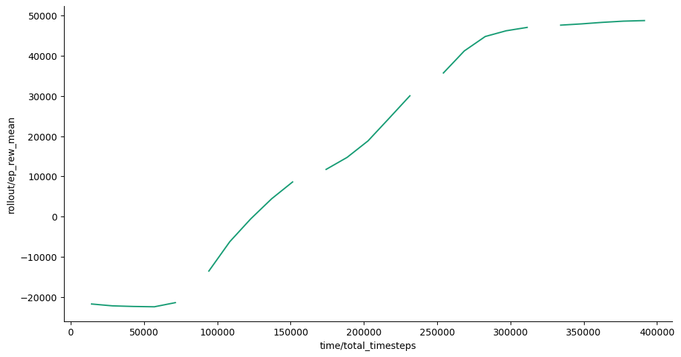
DDPG
Algoritmo off-policy
Combina ideias do DQN (Deep Q-Network) e métodos de política determinística.
41.49% de acurácia no Mover

Slide 14
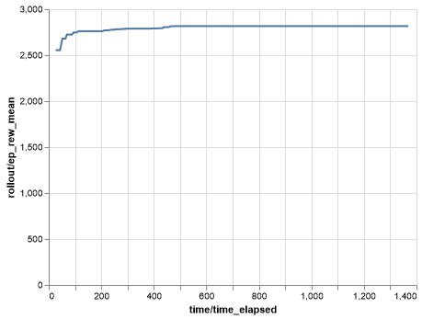
TD3
Utiliza duas redes críticas (Q-functions) para reduzir o viés na estimativa de valores
Adiciona ruído à ação alvo para suavizar a função Q e reduzir erros de superestimação.
30.58% de acurácia no Mover

Slide 15
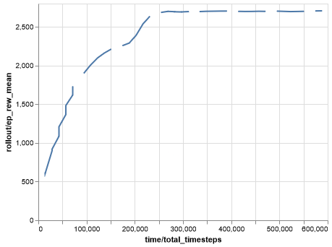
DQN
Algoritmo baseado em valor
58.26% de acurácia no Clicker

Slide 16
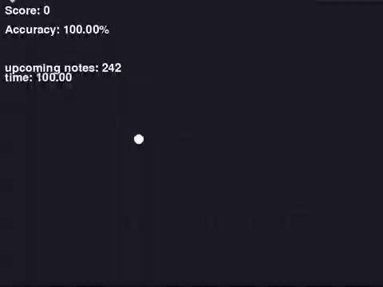

Dois modelos
Mover
Responsável por mover o mouse até a nota
Clicker
Responsável por clicar no momento certo

Slide 17

Mover (PPO)
Recebe as coordenadas do mouse e da próxima nota
Entrega uma movimentação do mouse
É recompensado baseado na proximidade do mouse com a nota alvo
95% de acurácia

Slide 18
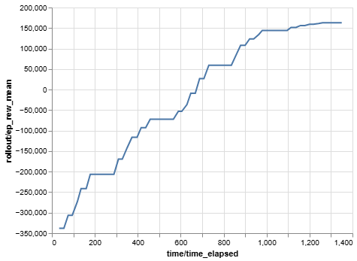
Clicker (PPO)
Recebe se a nota está na janela de clique, se a nota é um slider e se o mouse está pressionado
Entrega se o mouse é pressionado ou não
É recompensado com base na quantidade de acertos e progresso dos sliders

Slide 19

Resultados
A2C foi o melhor modelo em ambos os casos
Clicker com uma acurácia de 100% e Mover com uma acurácia de 95%
Mover + Clicker com uma acurácia de 95%

Slide 20
Conclusão
A2C apresentou os melhores resultados, seguido por PPO
Usar um ambiente simulado através do pygame possibilitou um treino muito mais rápido.
Uma acurácia de 95%
Trabalhos futuros:
Testes em Mapas Variados
Comparação com Jogadores Humanos
Análise de Transferência de Aprendizado
Adaptação para o Jogo Original

Slide 21
Referências
M. Schmid, M. Moravcık, N. Burch, R. Kadlec, J. Davidson, K. Waugh, N. Bard, F. Timbers, M. Lanctot, G.Z. Holland, E. Davoodi, A. Christianson, and M. Bowling, ”Student of Games: A unified learning algorithm for both perfect and imperfect information games,” arXiv preprintarXiv:112.3178, 21.
D. Silver, J. Schrittwiser, and K. Simonyan, ”Mastering Chess and Shogi by Self-Play with a General Reinforcement Learning Algorithm,” arXiv preprint arXiv:1712.01815, 2017.
A. Plaat, ”Deep Reinforcement Learning, a textbook,” arXiv preprint arXiv:2201.02135, 2023
S. J. Russell, P. Norvig, R. S. Wazlawick, and V. D. de Souza, Inteligência Artificial [Artificial Intelligence] (Portuguese Edition). Rio de Janeiro, Brazil: Person, 2004
V. Mnih et al., ”Playing Atari with Deep Reinforcement Learning,” arXiv:1312.5602 [cs.LG], Dec. 2013.
H. van Hasselt, M. Hessel, and J. Aslanides, ”When to use parametric models in reinforcement learning?,” in Proceedings of the 33rd Conference on Neural Information Processing Systems (NeurIPS 2019), 2019.
V. Mnih et al., ”Asynchronous Methods for Deep Reinforcement Learning,” in Proceedings of the 33rd International Conference on Machin Learning, 2016, pp. 1928-1937.
Brockman, G., et al. (2016). OpenAI Gym.
Stable Baselines3: A set of improved implementations of reinforcement learning algorithms in PyTorch.

